Slide 1
不同模型預測鳶尾花(Iris)的效果
組長：07360194陳維嶸
組員：07360796沈奕霖

Slide 2
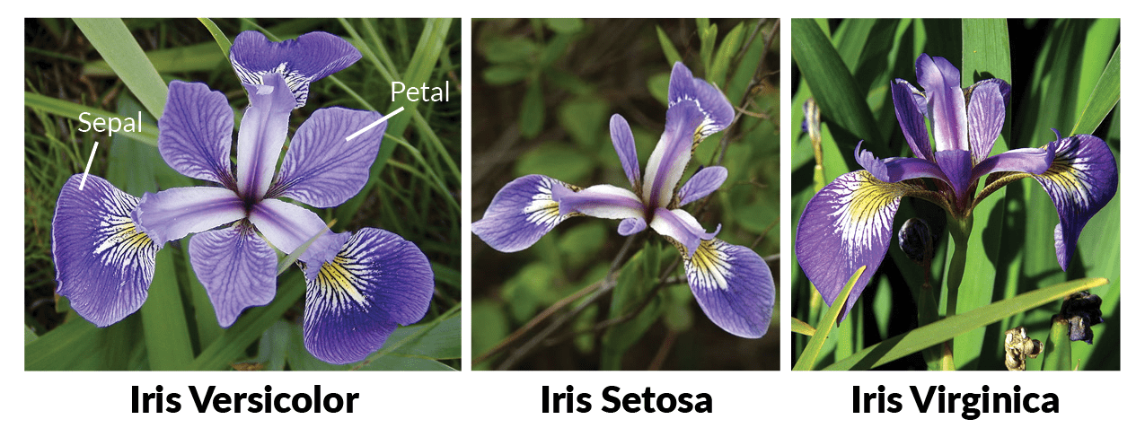
動機
針對課程上提到的Keras深度學習程式庫分類鳶尾花花種，我們決定採用相似內容呈現我們的期末小專案。
我們利用 KNN 與 SVM 探討兩個的預判成績哪個比較高

Slide 3
開發或研究方法
考慮到鳶尾花在網路上有非常豐富的資源與測值，所以我們決定研究方向為「訓練模型預測鳶尾花(Iris)是哪個類別」。

Slide 4
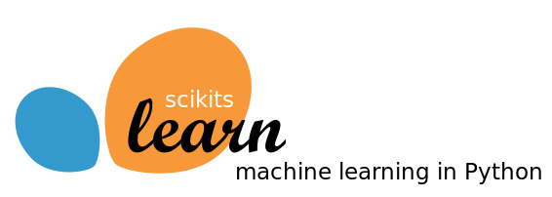

開發或研究方法
我們利用python 的package 去import 鳶尾花的測試資料
並且使用sklearn的套件去訓練模型

Slide 5
開發或研究方法
監督式學習
利用Sklearn套件
將套件中的資料集（dataset)鳶尾花部分的花萼與花蕊長寬進行判別
利用pandas 套件
將資料轉成DataFrame方便進行利用
因為Sklearn的內建資料集很完整
就不需要去對資料做消除雜訊的處理（極大&極小值和NA值的處理）

Slide 6
開發或研究方法
訓練模型
利用KNN和SVC建置模型
模型驗證
利用predict產生對應目標值

Slide 7
預計成果
預計KNN 預估成果會比SVM 較高！

Slide 8
相關技術或文獻探討
import numpy as np
import pandas as pd
from sklearn import datasets
from sklearn.model_selection import train_test_
from sklearn.neighbors
import KNeighborsClassifier
from sklearn.svm import LinearSVC

Slide 9
資料來源
https://clay-atlas.com/blog/2019/07/30/scikit-learn-%E6%95%99%E5%AD%B8-ch-0-%E4%BB%8B%E7%B4%B9-scikit-learn/
https://blog.happycoding.today/python-for-beginner/
http://www.lac.inpe.br/~rafael.santos/Docs/CAP394/WholeStory-Iris.html
https://machine-learning-python.kspax.io/
https://buzzorange.com/techorange/2017/08/18/learn-machine-learning-and-python-in-14-steps/
https://yaojenkuo.io/ml-newbies/04-sklearn.html
https://medium.com/%E5%B1%95%E9%96%8B%E6%95%B8%E6%93%9A%E4%BA%BA%E7%94%9F/python%E6%A9%9F%E5%99%A8%E5%AD%B8%E7%BF%92%E5%85%A5%E9%96%80-%E4%B8%80-96e23a80bee2
https://ithelp.ithome.com.tw/articles/10197029
https://libgirl.com/2019/08/22/%E6%A9%9F%E5%99%A8%E5%AD%B8%E7%BF%92%E6%95%99%E5%AD%B8%E8%B3%87%E6%BA%90%E5%A4%A7%E8%A3%9C%E5%B8%96/
https://blog.techbridge.cc/2017/11/24/python-data-science-and-machine-learning-scikit-learn-basic-tutorial/
https://www.wordstream.com/blog/ws/2017/07/28/machine-learning-applications
https://blog.techbridge.cc/2017/11/24/python-data-science-and-machine-learning-scikit-learn-basic-tutorial/
https://www.itread01.com/content/1545727274.html

Slide 10
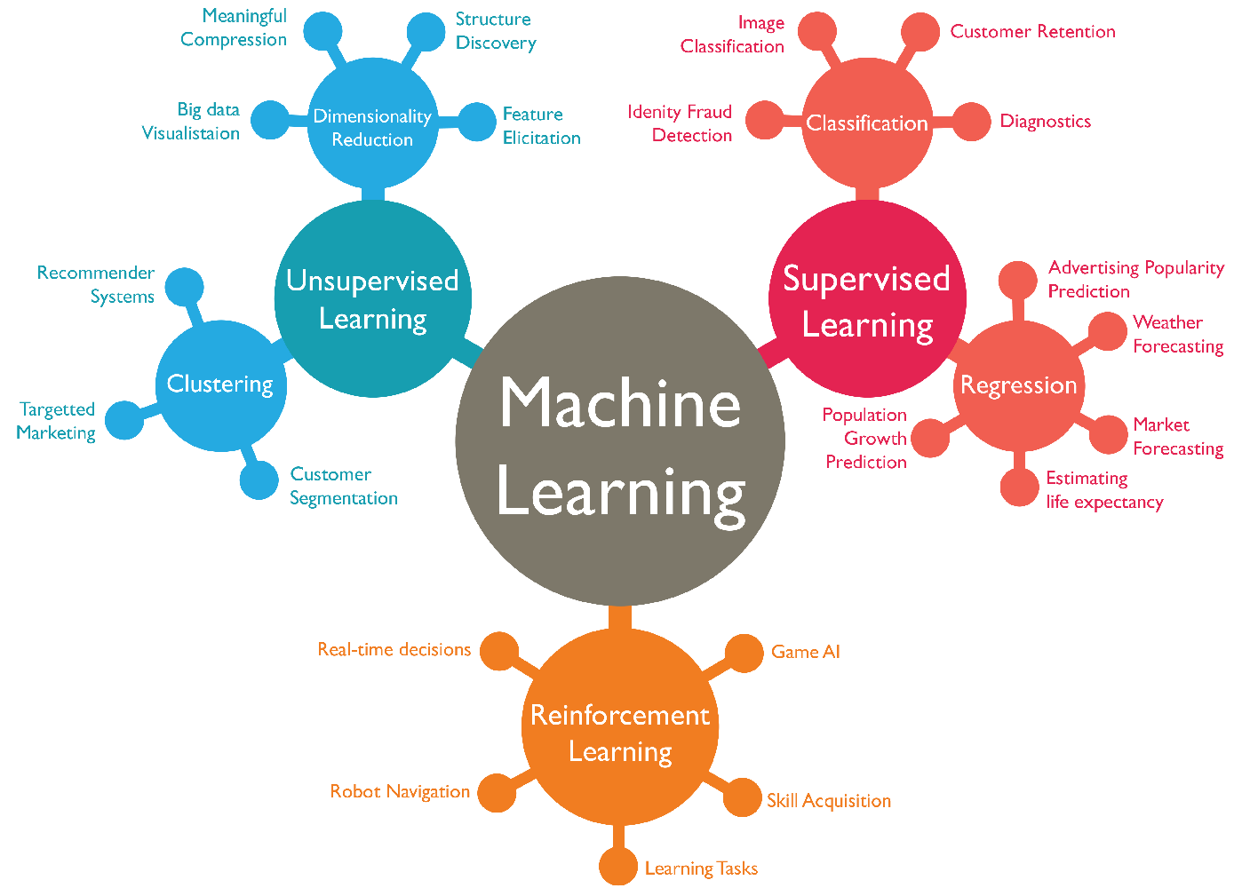
結論
由於機器學習的成熟，使我們有更多完整的技術可以運用，而深度學習更可以幫我們解決許多問題，如何良好且有效的運用深度學習，值得我們探討。
在比較下 KNN會比較好一點（準確率較高）

Slide 11
人員分工規劃表
07360194陳維嶸：實作、資料搜尋
07360796沈奕霖：實作、PPT編排

